Slide 1
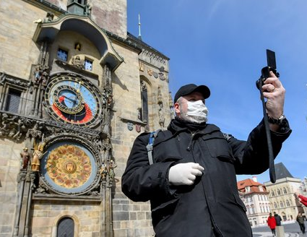
VÝVOJ CESTOVNÍHO RUCHU V PRAZE V 1. POL. 2020
Tomáš Lapáček
ředitel Sekce strategií a politik
Zdroj: ČTK / Vít Šimánek

Slide 2
Od začátku roku došlo k celosvětovému poklesu mezinárodních příjezdů o 65 % oproti roku 2019
Největší poklesy byly zaznamenány v květnu (– 96 %)
Absolutně byl největší pokles zaznamenán v Evropě, relativně poklesly příjezdy nejvíce v regionu Asie a Oceánie
Vývoj mezinárodního cestovního ruchu v 1. pol. Roku 2020
Zdroj dat: UNWTO (21. 09. 2020)

Slide 3
Vývoj cestovního ruchu v Česku v 1. pol. Roku 2020
V 1. pol. roku došlo k poklesu přenocování v HUZ o 54 % oproti roku 2019
Z počátku roku dochází ještě k mírným nárůstům, naopak největší propady oproti roku 2019 jsou zatím zaznamenány v dubnu (-98,2 %)
Regionálně ztratila za 1. pol. roku nejvíce Praha, důvodem je zejména vysoká závislost na zahraniční klientele
Vývoj cestovního ruchu v krajích v 1. pol. Roku 2020
Zdroj dat: ČSÚ 2020

Slide 4
Vývoj Přenocování v HUZ v Praze v 1. pol. roku 2019 a 2020
K významnému poklesu přenocování dochází v Praze zejména 2. čtvrtletí roku
Poklesy oproti roku 2019 se pohybují v dubnu a květnu téměř na 100 %, v červnu dochází k mírnému nárůstu
Významný pokles byl patrný zejména u zahraničních návštěvníků, květnu a červnu vedli cestovnímu ruchu domácí turisté
Vývoj přenocování turistů HUZ v Praze v 1. pol. roku 2020
Zdroj dat: ČSÚ 2020

Slide 5
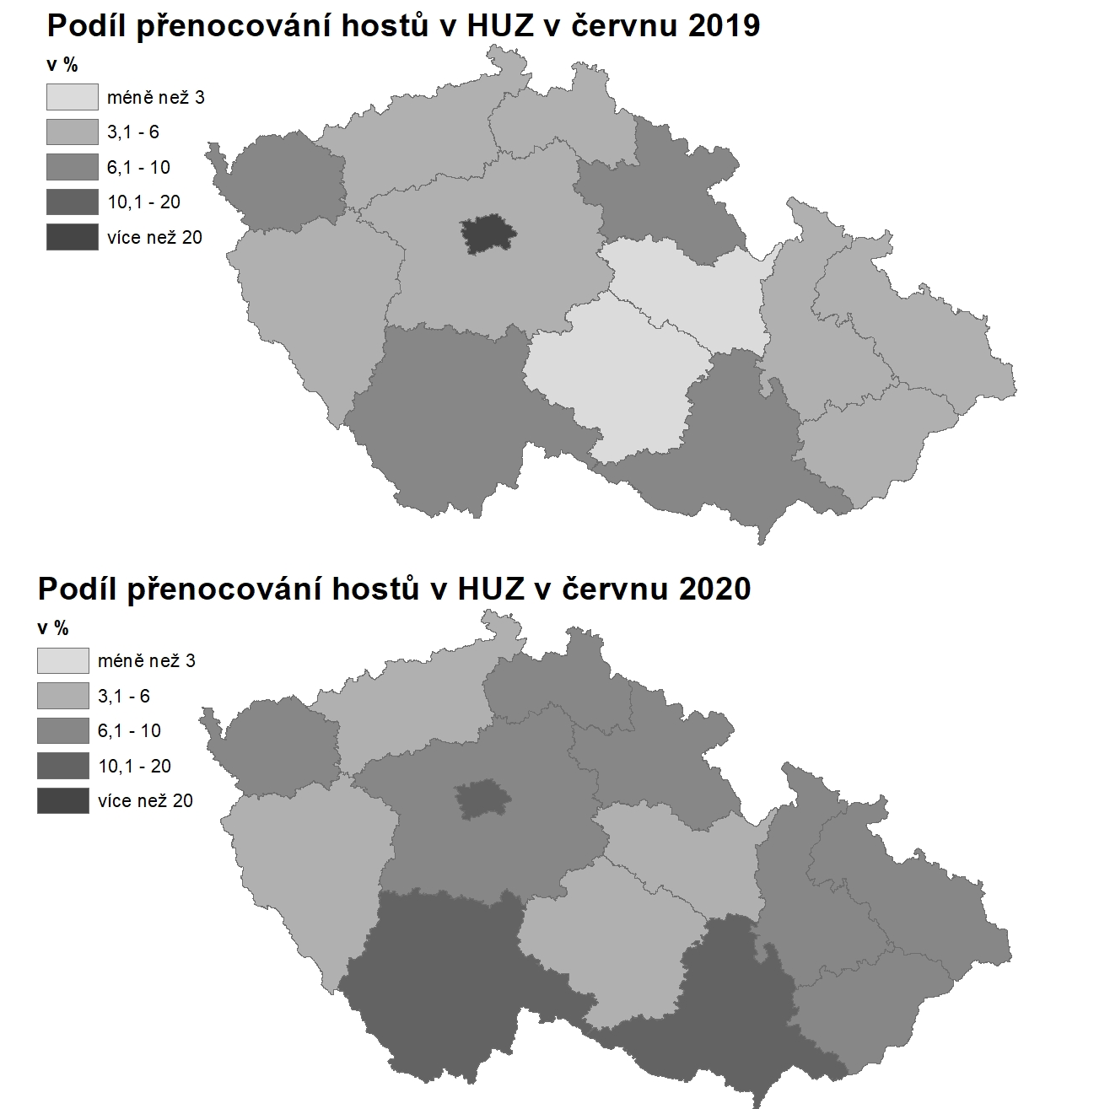
Podíl Prahy na cestovním ruchu Česka v červnu roku 2020 významně poklesl
Celkově se rozložení počtu přenocování v Česku v jednotlivých krajích v červnu 2020 vyrovnalo
Podíl přenocování v Praze poklesl z 32 % na 10 %
Největší výkony v červnu 2020 byly v Jihočeském a Jihomoravském kraji
Zdroj dat: ČSÚ 2020

Slide 6
Jednotky Registrované na Airbnb v k červnu 2019
Celkový počet registrovaných jednotek Airnbn klesl oproti minulému roku jen minimálně cca o 1 200 jednotek
Významně ale poklesla vytíženost jednotek: v červnu roku 2019 bylo aktivních přes 60 % jednotek, v červnu roku 2020 aktivita jen mírně přesahuje 10 %
Absolutně nejvíce aktivních jednotek bylo v červnu 2020 v Praze 1 (433), Praze 2 (191) a Praze 3 (156)
Jednotky Registrované na Airbnb v k červnu 2020
Za aktivní považujeme jednotky, které získaly alespoň 1 recenzi v posledních 3 měsících
Zdroj dat: Inside Airbnb 2020

Slide 7
Závěr
V Praze poklesy odpovídají mezinárodnímu trendu
  Poklesu v počtech přenocování kopírují celosvětový trend poklesu mezinárodních příjezdů
Poklesy v Praze jsou významnější než v jiných regionech
  Praha zažívá největší poklesy z celé republiky, důvodem je hlavně silná závislost na zahraničním cestovním ruchu, ale i její charakter coby městské destinace
Největší poklesy Praha zaznamenala v měsících duben a květen, v červnu dochází k mírnému nárůstu
  Celkové počty přenocování byly určovány v květnu a zejména v červnu zejména domácími návštěvníky
Vyrovnání výkonů cestovního ruchu mezi kraji
  Zatímco Praha významně ztratila svojí dominanci v počtech přenocování, regiony, které se tradičně orientují na domácí klientelu profitovaly
Ke významnému snížení návštěvnosti došlo i u jednotek Airbnb
  Ačkoliv celkové počty registrovaných jednotek klesly oproti roku 2019 jen minimálně, jejich aktivita se snížila o více než 40 % (na cca 10 %)

